Slide 1
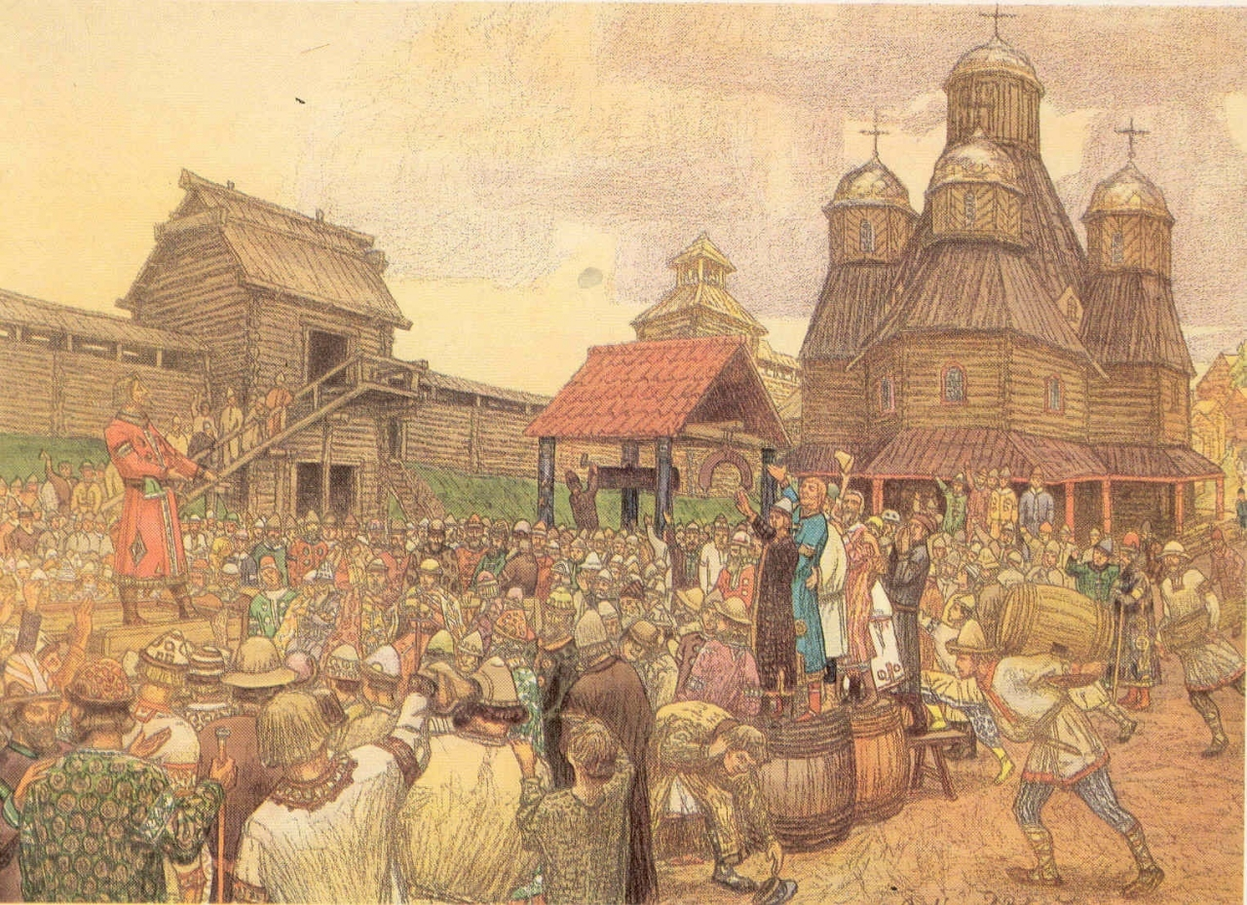
Ганзейский Псков
МАУК «Централизованная библиотечная система» г. Пскова
Библиотека «Диалог»
Псков, 2019

Slide 2
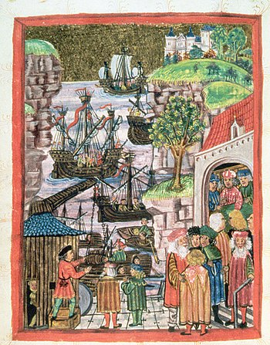
Слово «ганза» в немецком языке эпохи Средневековья имело несколько значений, но все они первоначально означали гильдию или сообщество купцов, ведущих активную международную торговлю. На Руси таких купцов называли «гостями».
С XIII века Ганза стала означать мощный экономический союз городов Северной Германии, расположенных на берегах Балтийского и Северного морей.
Благодаря Ганзе в XIII–XIV веках в Северной Европе впервые в её истории возникли прочные торговые связи в пределах огромного региона: от Англии на западе до русских земель и Финляндии.
Гавань. Миниатюра шмуцтитула Гамбургского права 1475 года.

Slide 3
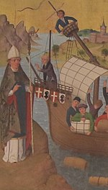
На протяжении XIII-XVI веков Ганза объединяла целые купеческие сообщества северогерманских, английских, голландских, шведских, ливонских городов, партнерами которых были русские города.
Членами Ганзы в разное время были более 200 больших и малых городов, расположенных главным образом в бассейне Северного и Балтийского морей.
Для выработки общих правил и законов представители городов регулярно собирались на съезды в Любеке. Ганзейские купцы и компании пользовались определенными правами и привилегиями.
Икона из Церкви Святого Николая в Таллине «Святой Николай спасает корабль ганзейских купцов»

Slide 4
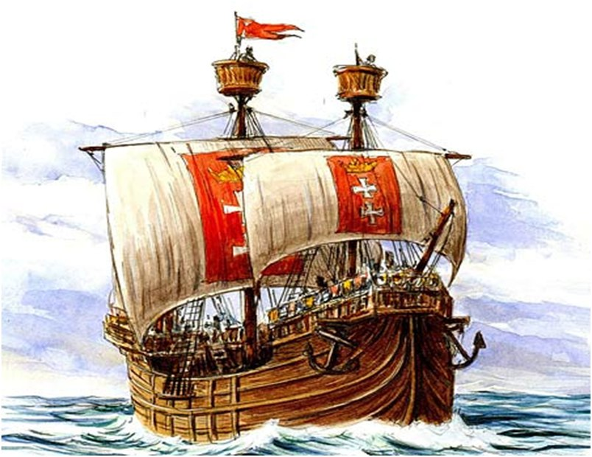
Ганзейский союз был прогрессивной формой и первым успешным опытом международного экономического сотрудничества, прообразом современного Европейского союза. Ганза сыграла значимую роль в развитии торговли, дипломатии и межкультурного диалога в общеевропейском пространстве.
Символом Ганзейского союза до сих пор является когг – главное транспортное средство ганзейских мореходов.

Slide 5
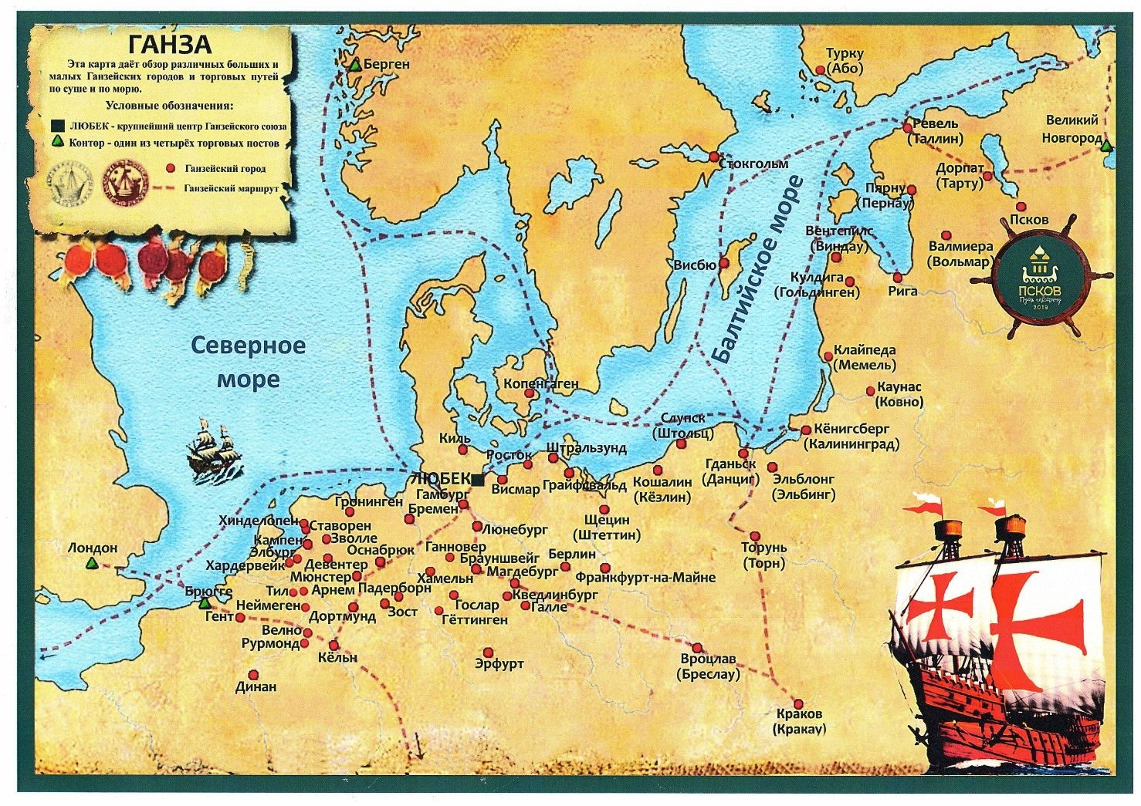

Slide 6

В 1980 году в Голландии отмечался 700-летний юбилей со дня основания Ганзы, в том же году в голландском городе Зволле с целью поддержки торговли и туризма была основана организация под названием «Ганзейский союз Нового времени» (часто неофициально называемый «Новой Ганзой»).

Slide 7

С тех пор ежегодно проводится фестиваль «Ганзейские дни Нового времени» в одном из городов Новой Ганзы. Выставки, ярмарки и другие городские мероприятия Ганзейских дней, связанные с темой торговли, направлены на восстановление духа средневекового Ганзейского союза.
Помимо этого, во время фестиваля проходит международный форум, на котором представители городов Новой Ганзы обсуждают актуальные проблемы политического, экономического и культурного сотрудничества.

Slide 8

27-30 июня 2019 года в Пскове подойдёт международный фестиваль «Ганзейские дни Нового времени», поэтому самое время отправиться на много веков назад и узнать, каким был город во времена существования того самого Ганзейского союза.

Slide 9
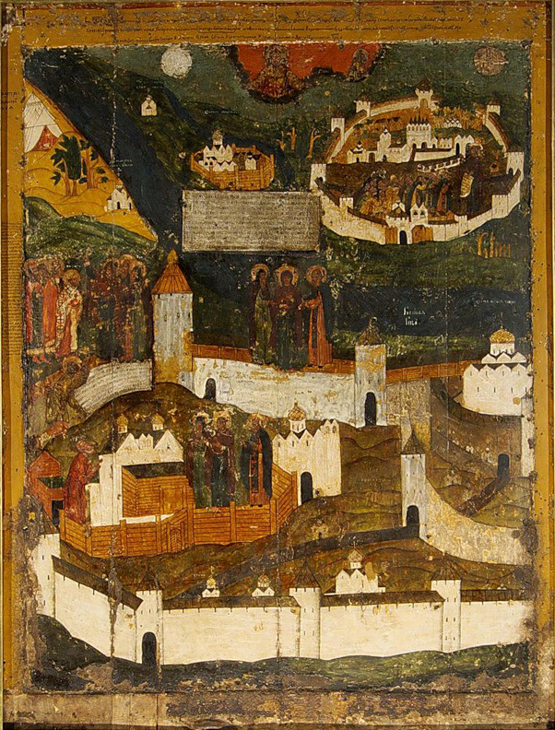
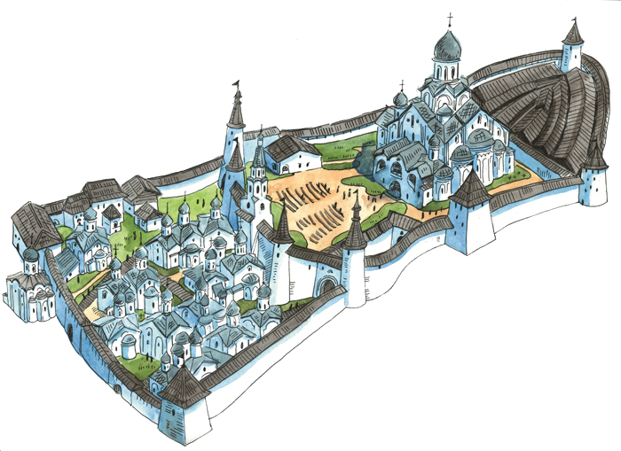
Как выглядел Псков?
Благодаря археологическим раскопкам, письменным источникам и старинным иконам, можно восстановить вид средневекового Пскова.
«Икона Жиглевича»
Икона, написанная в 70-80 гг. XVIII по заказу псковской купеческой гильдии. Находилась в торговых рядах, рядом с лавкой купца Жиглевича
Реконструкция средневекового Пскова

Slide 10
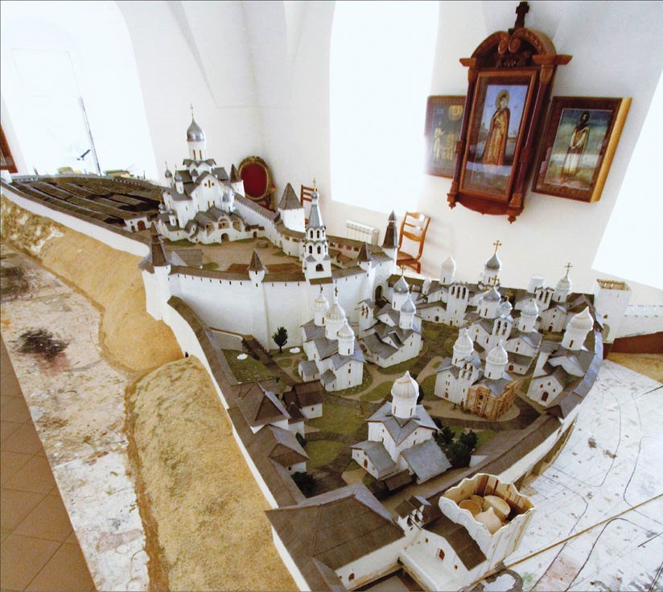
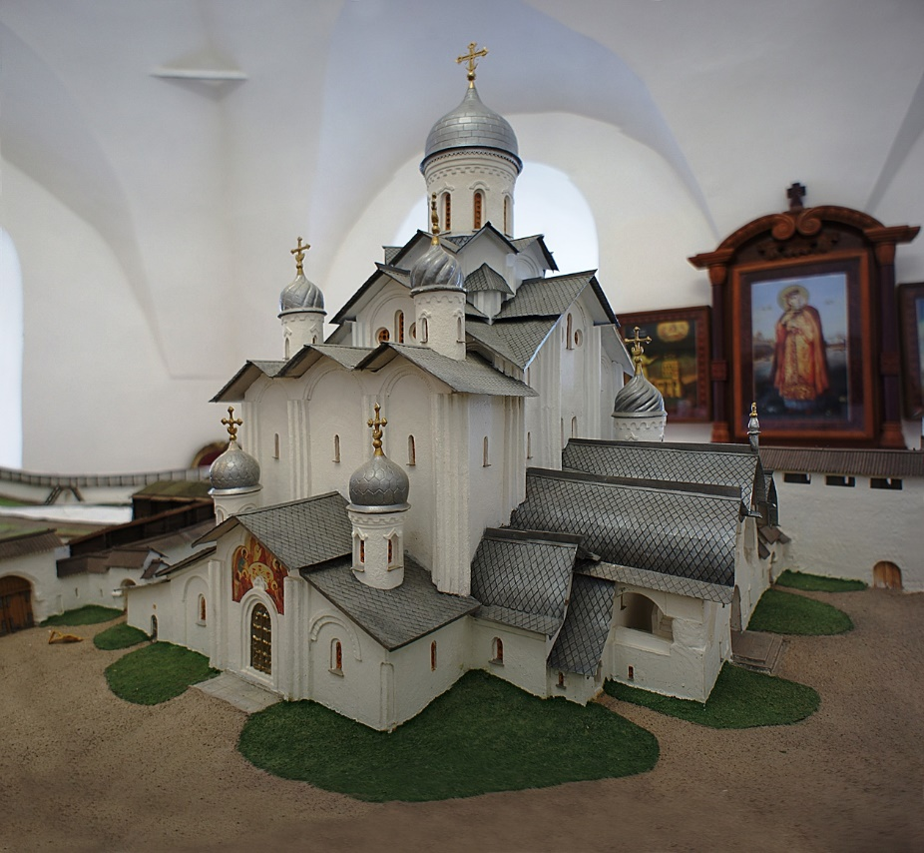
Макет Псковского Кремля эпохи «Вольного Стольного Господина Пскова».
Автор проекта - Геннадий Яковлевич Мокеев, действительный член Академии архитектурного наследия.

Slide 11
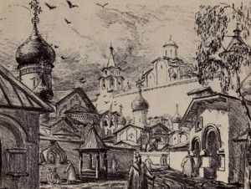
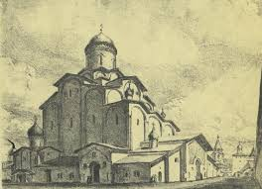
Сердцем города был Троицкий собор. Отстроенный уже в третий раз со времен основания города. В 1363 г. обрушился верх собора XII в. и призванные псковичами изборяне разобрали его стены. Под 1365 г. в летописях сообщается о заложении на старом камне нового собора. Закончено было строительство в 1367 г. Новый собор простоял более 300 лет.
Реконструкция Ю.П. Спегальского

Slide 12
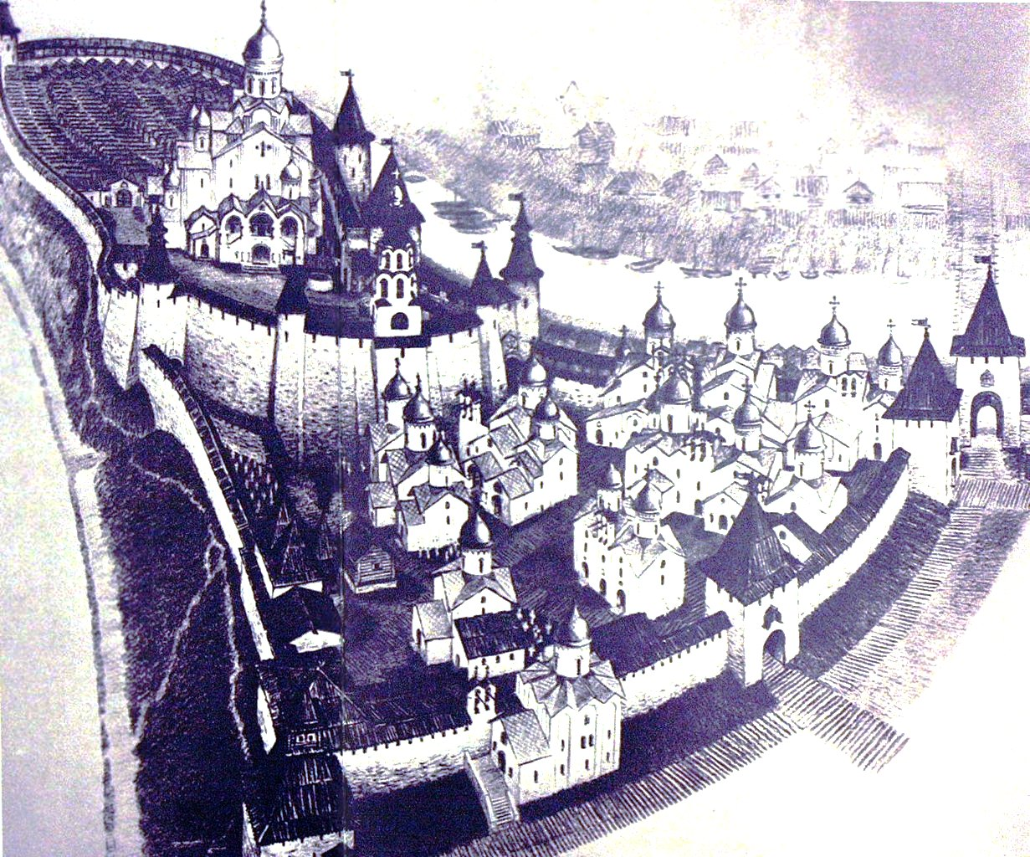
Население Пскова составляло около 30 тысяч человек, а вместе с неукрепленным посадом территория составляла 428 га, что вполне сопоставимо с площадью крупнейших городов Западной Европы, например, Парижа XVI в. (430 га).
Впечатление о городе содержится в дневнике Я. Пиотровского, младшего секретаря королевской канцелярии, участника военных действий на стороне Батория во время осады Пскова: «Любуемся Псковом. Господи, какой большой город! Точно Париж! Помоги нам боже с ним справиться!».
Реконструкция средневекового Пскова

Slide 13
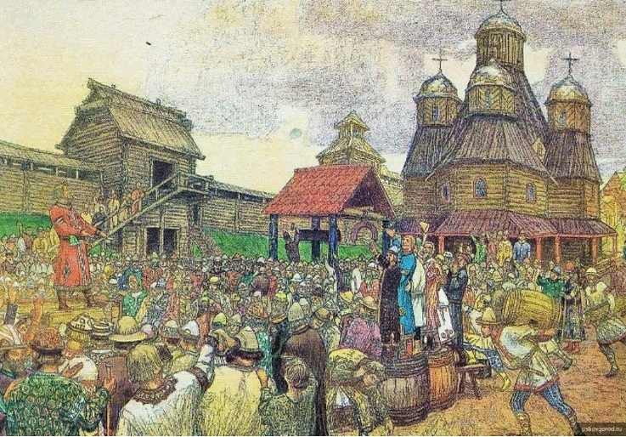
В международных договорах Псковское государство называлось «Псковом», или «Великим Псковом». Это наименование отражало сущность Псковского государства, ключевую роль в котором до вхождения в состав Московского государства играла городская община и ее вечевые институты. Вече – собрание лично свободных глав семейств и дворовладельцев мужского пола – определяло внешнюю и внутреннюю политику Пскова.
В.М. Васнецов «Вече во Пскове»

Slide 14
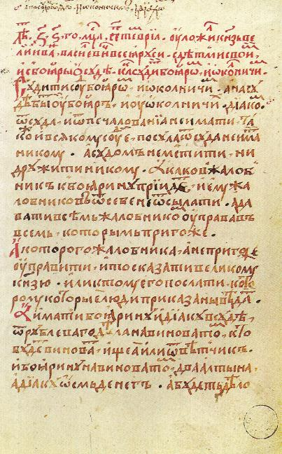
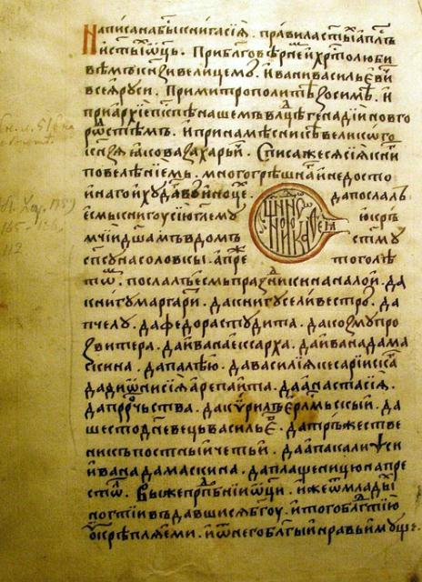
В 1397 г. вече утвердило Псковскую судную грамоту – свод государственных законов на основе княжьих грамот Александра Невского и
Константина Дмитриевича и приписок псковских пошлин. Псковская судная грамота стала одним из источников кодекса права Русского государства – Судебника 1497 года.
Страница Псковской судной грамоты
Страница Псковской судной грамоты

Slide 15
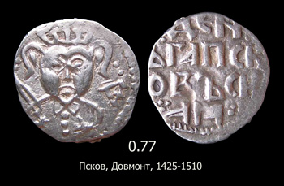
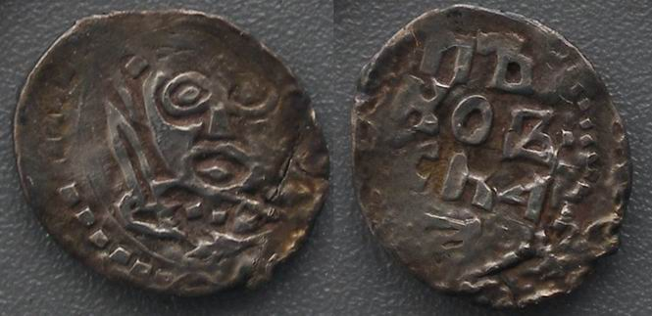
Важным атрибутом финансово-экономической самостоятельности Пскова до присоединения к Московскому государству был денежный двор, а местная монетная чеканка стала эталонной для России.
Псковские монеты

Slide 16
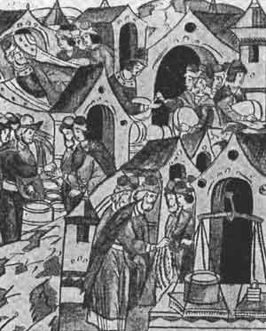
Где торговали?
Псковский торг первоначально располагался у стен Кремля (нынешняя пл. Ленина), но после 1510 г. был перенесен «за Середним городом противу Лужских ворот за рвом» и занимал огромную территорию: от Петровской ул. (б. Новгородской, ныне ул. К. Маркса) до Трупеховской ул. (нынешний Октябрьский просп.) по обеим сторонам ул. Большой (позднее Губернаторской, ныне ул. Некрасова) до стены Окольного города (стена у Ботанического сада), частично выходя за ее пределы в Полонищенский конец.
По писцовым книгам ХVI в. всего в городе насчитывалось 1263 лавки, амбаров, клетей; на двух гостиных дворах (двор гостиный приезжих гостей московских, двор гостиный льняной) - 160 амбаров; на третьем, «Соляном дворе» - 6 навесов с 48 местами, где клали соль. Все эти гостиные дворы находились на территории торга.
«Торговля хлебом и медом», миниатюра Летописного лицевого свода, XVI в.

Slide 17
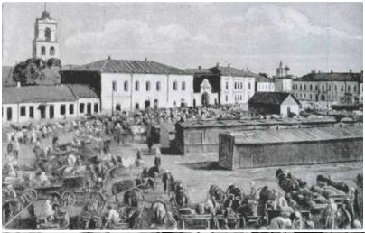
Крупная торговля была сосредоточена на Большом торгу, где располагались торговые ряды. Всего в Пскове насчитывалось более 40 рядов. Самым богатым был ряд сурожский, торговавший преимущественно привозными товарами: сукнами, тафтами, камками, среднеазиатскими зенденями, шелком, золотом, серебром и др. Здесь продавались наиболее дорогие товары, о чем свидетельствует лавочный сбор в 1 рубль. Дважды в год, в январе и в мае, проходили крупные ярмарки.
Псковский торг.
Фотография XIX века

Slide 18
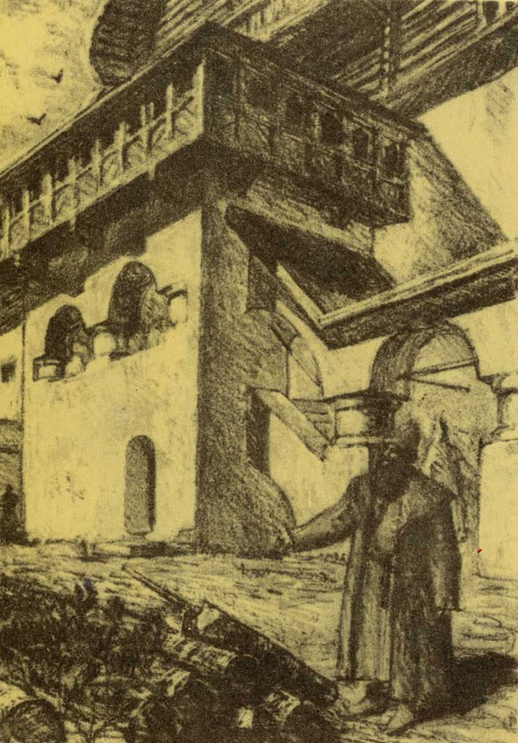
Кто торговал?
Мелкой розничной торговлей занималось до половины населения города, если не больше. Фактически все, кто что-то производил, самостоятельно реализовывали товары. Крупной международной торговлей занимались 40-50 купцов. В XVII веке к числу крупных представителей международной торговли относился псковский купец Поганкин.
Реконструкция Ю.П. Спегальского

Slide 19
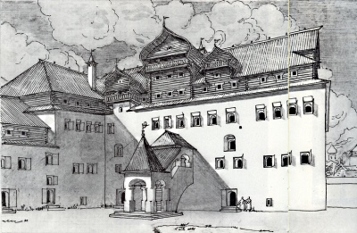
Поганкины
Род Поганкиных был известен в XVI веке. Во всяком случае, предание рассказывает, как царь Иван Васильевич Грозный во время своего похода на Псков потребовал от одного из членов этой семьи денег. «Сколько тебе, государь, нужно?» – спросил тот. «Ах ты, поганый! Да разве ты настолько богат, что в состоянии удовлетворить меня!» – воскликнул Грозный-царь. С этого-то будто бы дня и стали называть купца Поганым, а детей его Поганкиными. Есть и другие объяснения их прозвища.
Поганкины палаты, вид со двора.
Реконструкция Ю.П. Спегальского

Slide 20
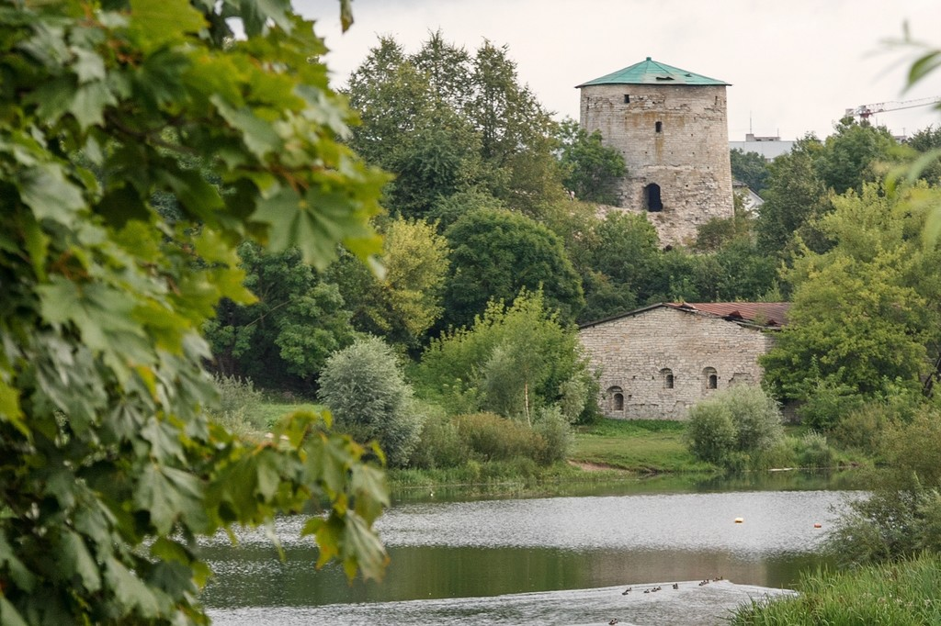
Сергей Поганкин разбогател на торговле салом: скупал его, перетапливал и продавал, накинув две с половиной копейки на пуд (что само свидетельствует о размахе торговли). В Пскове у него было с полсотни лавок в Торговых рядах и в различных концах города, кожевенный завод на Завеличье, мельница за Михайловскими воротами (фундамент мельницы «из дикого камня» на этом месте сохранился до сих пор), каменные амбары за Гремячими воротами, клети, сады, огороды и т.п.
Но Поганкин промышлял еще и контрабандой, его обозы обходили таможенные заставы. Недаром в народе поговаривали, что богатство его «нечисто», что Поганкин водит знакомство в Гдовском уезде с разбойниками Сорокового бора, которые ездят к нему во Псков и бражничают в его палатах.
Гремячая башня

Slide 21
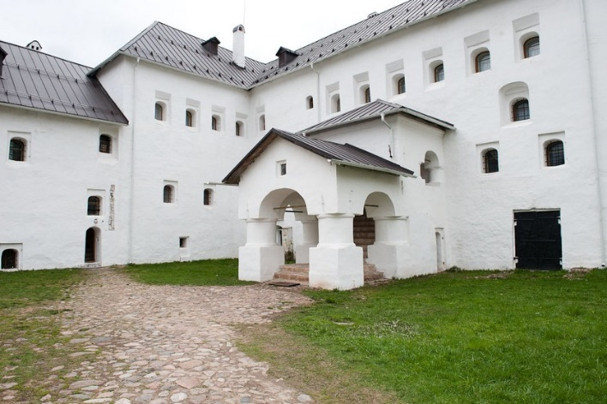
Сергей Поганкин был главой денежного двора во Пскове (одного из четырех, существовавших тогда на Руси). На это дело ставили только тех, кто в случае недостачи мог возместить ее из своих средств. Он входил в состав совета из пяти или шести выборных земских людей, управляющих Псковом и его пригородами. В разные годы Сергей Поганкин был и «главою кабацким», и «главою таможни»: ведь он знал все ходы и выходы! Умер он во время одного из моровых поветрий, не оставив прямых наследников. Все добро досталось племяннику – Григорию Поганкину, который завещал его церквам и монастырям, дабы души стяжавших обрели успокоение.
Крыльцо Поганкиных палат

Slide 22
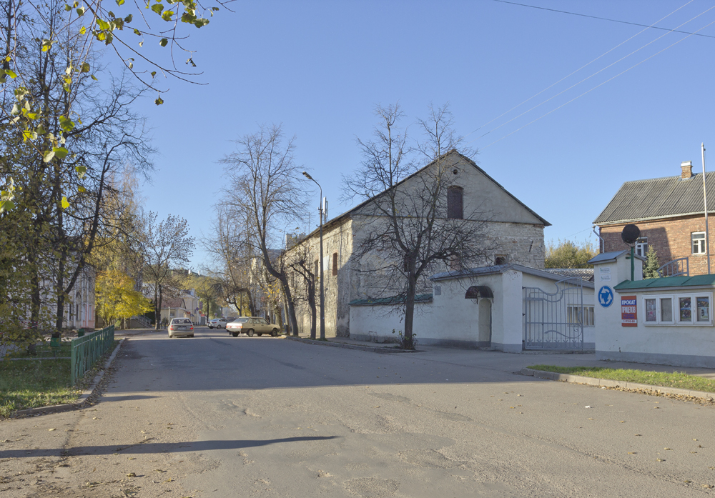
Русиновы
Купцы Русиновы – одна из первых псковских семей, разбогатевших в начале XVII века. Ими в первой половине XVII века недалеко от церкви Петра и Павла с Буя на древней Петровской улице (ныне улица Карла Маркса, дом 10) был построен двор. В 1631 г. Михаил Русинов был головой кабацким, что поручалось только крупным торговым людям. В 1648 г. он был откупщиком по сбору пошлин с царёвых ловель на р. Нарве. В этом же году М. Русинов был выбран представителем от Псковской земли на Земский собор в Москву, и в 1649 г. поставил свою подпись под Соборным Уложением царя Алексея Михайловича, как представитель «лучших» (богатейших) посадских людей.
Двор Русиновых

Slide 23
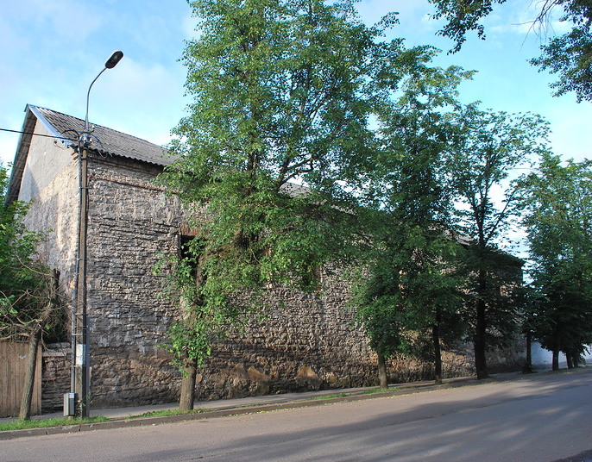
В 60-70-е гг. XVII в. сыновья Михаила Русинова – Афанасий и Тимофей продолжили энергичную торговую деятельность. Они имели несколько десятков лавок в Большом, Новом, Суконном и других торговых рядах, и играли ведущую роль в экспорте товаров за рубеж. В 1670-71 гг. они, например, вывезли льна, пеньки, кож, холста, мехов, мыла, сала на огромную сумму – 4755 рублей.
Палаты Русиновых

Slide 24
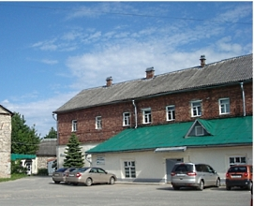
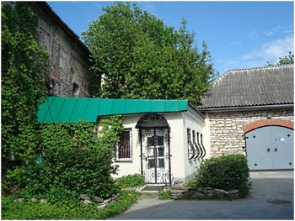
В результате торгово-административной реформы, проведённой по инициативе псковского воеводы А.Л. Ордин-Нащокина, в 1665 г. Афанасий Михайлович Русинов был в числе 15 «лучших» выбран в орган городского самоуправления. В 1673-74 гг. Афанасий Русинов - псковский таможенный голова, а в 1687 г. он голова псковского кружечного двора. В 1700 г. А.М. Русинов становится первым бургомистром г. Пскова.
Внутренняя часть двора Русиновых

Slide 25
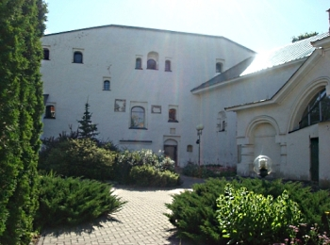
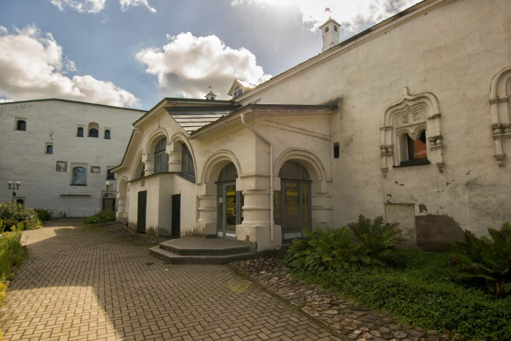
Меньшиковы
По таможенным книгам 1670-1671 годов было определено, что главой купеческой семьи был Семен Меншиков. Он и его сын Фома числились в наиболее богатых псковских купцах. В 70-годах среди псковских купцов упоминаются еще Ларион, Гавриил и Кузьма Меншиковы, а позднее – Самуил. Фома, старший из сыновей, удачно вел торговлю вместе с отцом, разбогател, обзавелся своею семьей и, отделившись от семьи отца, повел свое торговое дело.
Палаты Меньшиковых

Slide 26
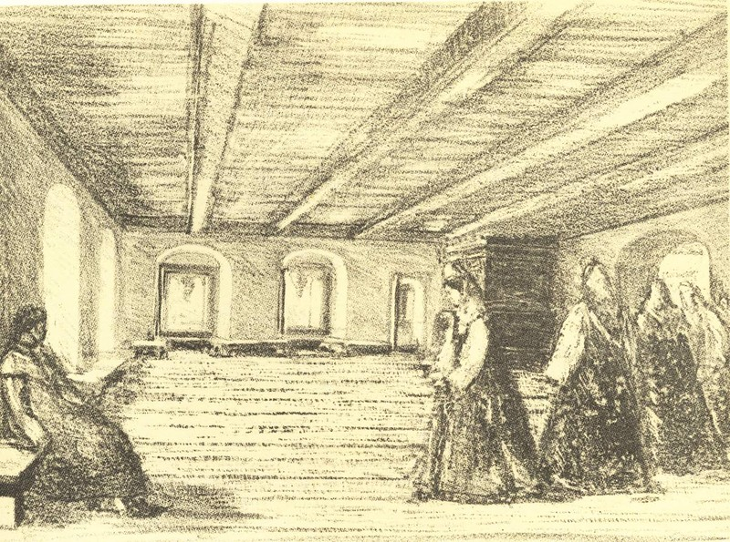
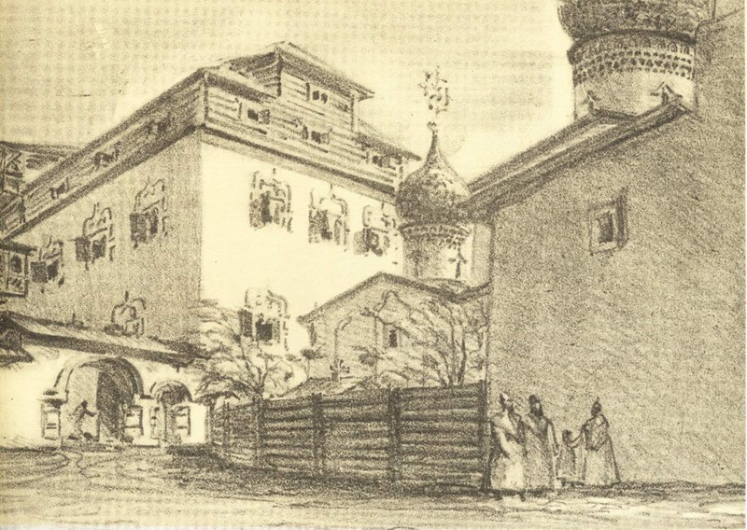
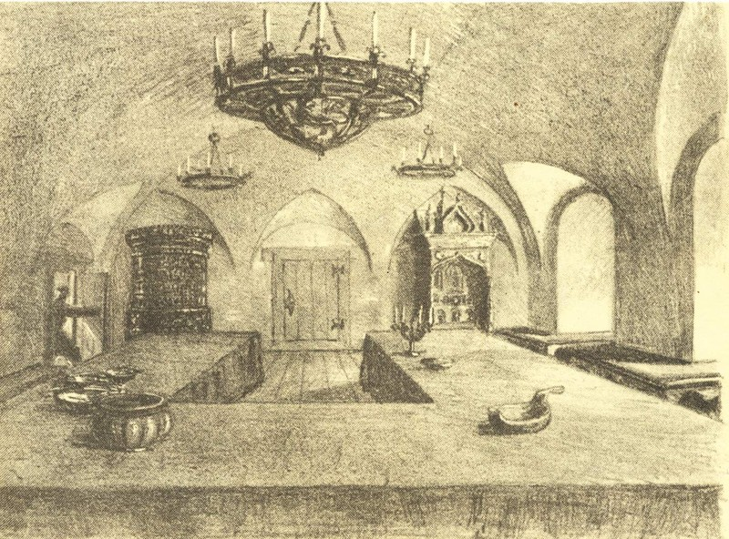
Тогда и были сооружены вторые – наиболее известные – палаты Меншиковых. К северному фасаду здания, выходящему на парадный двор, примыкало большое высокое каменное крыльцо с колоннами, лестницами, ведущими с двух сторон в сени второго этажа.
Палаты Меньшиковых
Реконструкция Ю.П. Спегальского

Slide 27
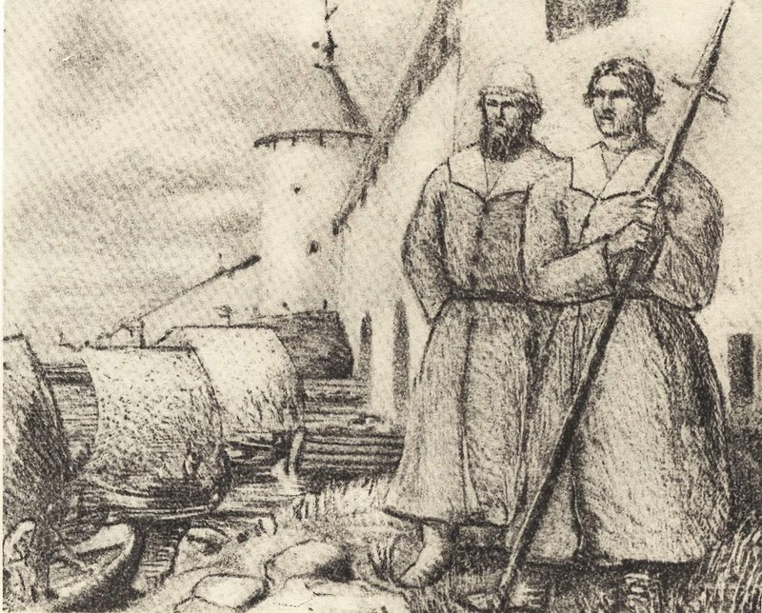
Где жили иностранные купцы?
Немецкий берег – набережная реки Псковы на противоположном от кремля берегу – охватывал всё низовье Псковы. В отличии от Новгорода, на Немецком берегу в Пскове не было Немецкого двора, потому что псковичи не хотели, чтобы в непосредственной близости от крома располагалось ограждённое поселение иностранцев.
Так запись, сделанная в отчёте ганзейских послов, гласит: «В Пскове Немецкий берег называется Немецким только по имени. Но когда какой-нибудь немец туда приезжает, то должен давать арендную плату тому, кому дома принадлежат».
Рисунок Ю.П. Спегальского

Slide 28
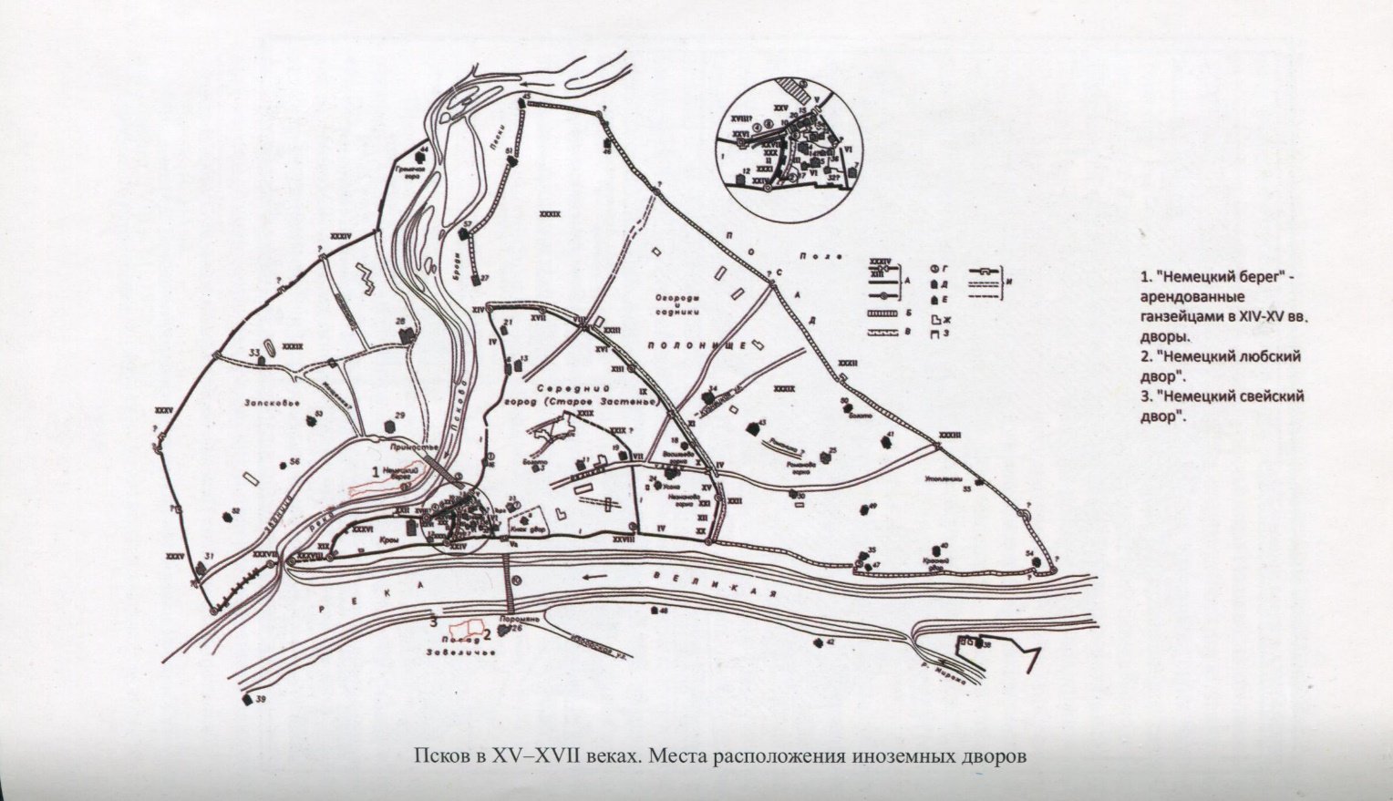

Slide 29
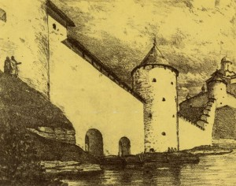
Присоединение Пскова к Москве в 1510 году не изменило сложившейся практики: ганзейцы входили на своих судах в устье Псковы и останавливались в обжитых их соотечественниками домах. В 1538-1539 годах в устье Псковы были построены Нижние решётки – заградительные устройства, преграждавшие путь судам в ночное и военное время. Решётки работали, в первую очередь, на пропуск ганзейских судов. В 1558 году началась Ливонская война, и русско-ганзейская торговля замерла.
Рисунок Ю.П. Спегальского

Slide 30
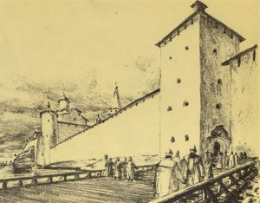
После окончания в 1583 году Ливонской войны Псков стал закрытым городом. Ганзейский двор был построен напротив кремля, но уже на Завеличье, а ганзейские купцы обязаны были регистрироваться по прибытии. Каждый имел свои покои и деревянную лавку, выполненную по обычаям того города, страны, которые он представлял. Также купцы, имели там склады и торговлю. Рядом с Немецким, или Любекским, двором располагался сторожевой пункт охраны, где круглосуточно дежурили стрельцы. При отъезде из Пскова купцы также были обязаны ставить в известность о своём намерении представителей власти, чтобы избежать случаев шпионажа.
Плавучий мост через реку Великую.
Рисунок Ю.П. Спегальского

Slide 31
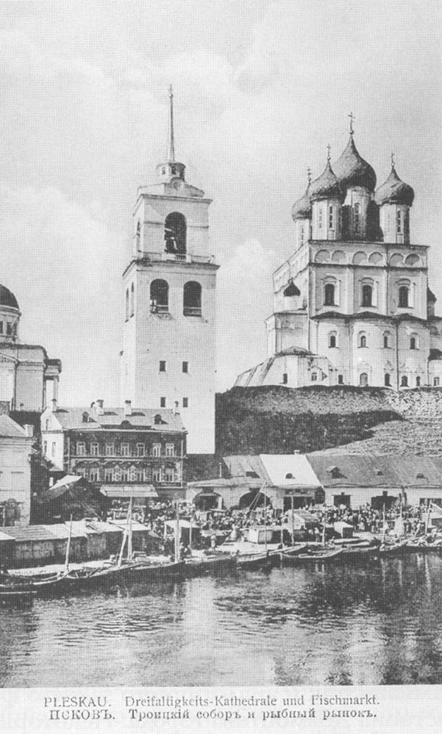
Чем торговали?
Наиболее видное место в иноземной торговле занимала торговля не иноземными товарами, а продовольствием и изделиями местных ремесленников. «Рожью и пшеницей и овсом и горохом» торговали в двух рядах – Старом хлебном и в клетях на Ржаной ниве, образовавших Новый ряд. Имелись еще ряды гречишный и кисельный, а за Большим рядом стояли житницы посадских людей. Мясом торговали в мясном Полонищенском ряду, другой мясной ряд располагался на Запсковье. У реки Псковы размещался Рыбный торг. Существовал и особый соляной ряд.
Рыбный торг у кремля.
Фото конца XIX в.

Slide 32
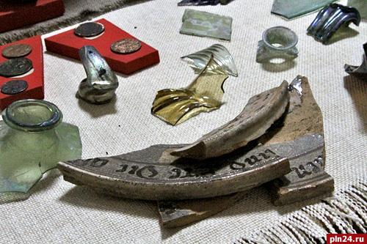
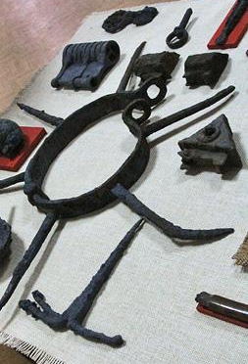
Очень много рядов было занято торговлей одеждой: суконный, шапочный и шляпный, однорядочный кафтанный и шубный, овчинный, скорняжный и бобровный, рукавичный, женский, серебряный и другие, а также обувью и изделиями из кожи: сапожный, ременный, седельный, клетный. Большим спросом пользовалась продукция металлургического ремесла, а крупнейшим рядом был «большой щепитинный» (от слова «щепа»), торговавший изделиями из дерева и щепы. Имелись также ведерный, мыльный, иконный ряды.
Археологические находки с Новоторговского раскопа

Slide 33
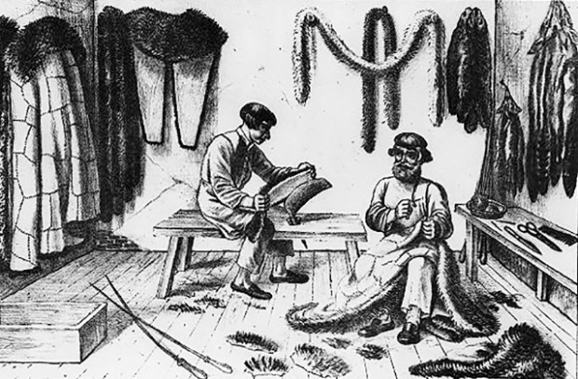
Среди иностранных купцов на одном из первых мест стоит рижский купец Ф. Балсырев: за год он закупил товара более чем на 6 тысяч рублей. Так, однажды он купил у псковского посадского человека Степана Карпова 23 кота. Оказывается, меха домашних котов носили не только русские женщины, о чем упоминал в «Записках о московитских делах» С. Герберштейн, но и иностранки не брезговали ими.
«Скорняки»
Литография конца XIX века

Slide 34
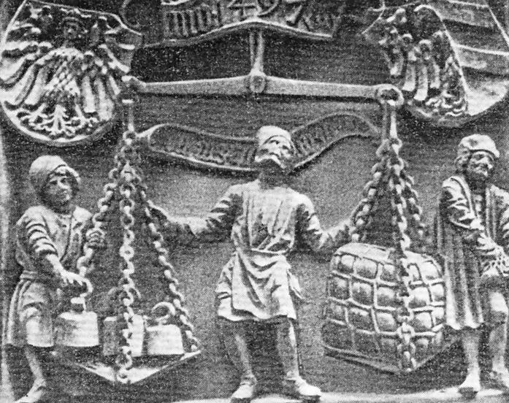
Основными товарами, на которых наживались при вывозе из Пскова иностранные купцы, были лен, сало, кожи (юфть), меха. Как известно, большим спросом у ганзейских купцов пользовалась русская пушнина, такие продукты пчеловодства, как мёд и воск.
А в качестве ещё одного примера активного заимствования псковичами было активное использование стекла. Во второй половине XVII века в большинстве псковских домов окна были застеклены, в то время как в более крупных городах центральной России всё ещё активно использовалась слюда.
Барельеф «Взвешивание соли»

Slide 35

Вот и закончилось наше путешествие в прошлое Пскова. Как видите, процветание города было основано на торговле, а ганзейские купцы были частыми гостями на нашей земле. Поэтому так важно, что в 2019 году Псков принимает у себя фестиваль «Ганзейские дни Нового времени» и поддерживает давние связи.
Конец!

Slide 36
Источники:
Аракчеев, В. А. Ганза: союз северонемецких городов [Электронный ресурс] / В. А. Аракчеев // Наследие Земли Псковской : Культура и история Пскова и Псковской области. – Режим доступа: http://culture.pskov.ru/ru/history/ganza . – 26.02.2019.
Макеенко, Л. Н. Купцы Русиновы и Трубинские // Псков : науч.-практич., ист.-краевед. журн. - 2010. - № 32. - С. 128-132. - Режим доступа: http://izd.pskgu.ru/projects/pgu/storage/PSKOV/ps32/ps_32_10.pdf . – 26.02.2019.
Макеенко, Л. Н. Псковские купеческие генерации // Псков : науч.-практич., ист.-краевед. журн. - 2003 . - № 18. - С. 82-90. - Режим доступа: http://izd.pskgu.ru/projects/pgu/storage/PSKOV/ps18/ps_18_08.pdf . – 26.02.2019.
Палаты Меньшиковых [Электронный ресурс] // Наследие Земли Псковской : Культура и история Пскова и Псковской области. – Режим доступа: http://www.culture.pskov.ru/ru/objects/object/200 . – 26.02.2019.
Палаты Русиновых [Электронный ресурс] // Наследие Земли Псковской : Культура и история Пскова и Псковской области. – Режим доступа: http://culture.pskov.ru/ru/objects/object/202 . – 26.02.2019.
Сергей Поганкин [Электронный ресурс] // Наследие Земли Псковской : Культура и история Пскова и Псковской области. – Режим доступа: http://www.culture.pskov.ru/ru/persons/object/107 . – 26.02.2019.
Спегальский, Ю. П. По Пскову XVII века : [альбом рисунков / Ю. П. Спегальский ; рисунки Ю. П. Спегальского ; сост. и авт. пояснит. текста к рис. О. К. Аршакуни]. - Ленинград : Лениздат, 1974. - [156] с. : ил. - Авт. на пер. и тит. л. не указан.
Автор-составитель: Ефимова Елена Николаевна, заведующая библиотеки «Диалог»

